Slide 1


Welkom Terug
Periode 3 – lesweek 1

Slide 2
Voor vandaag:
Terugblik eerste BPV-dag
Herhaling stage assessment - LA1 + LA2 – oefenen met presenteren
Yoni komt langs voor vragen over BPV 14:30 uur – 15:00 uur

Slide 3
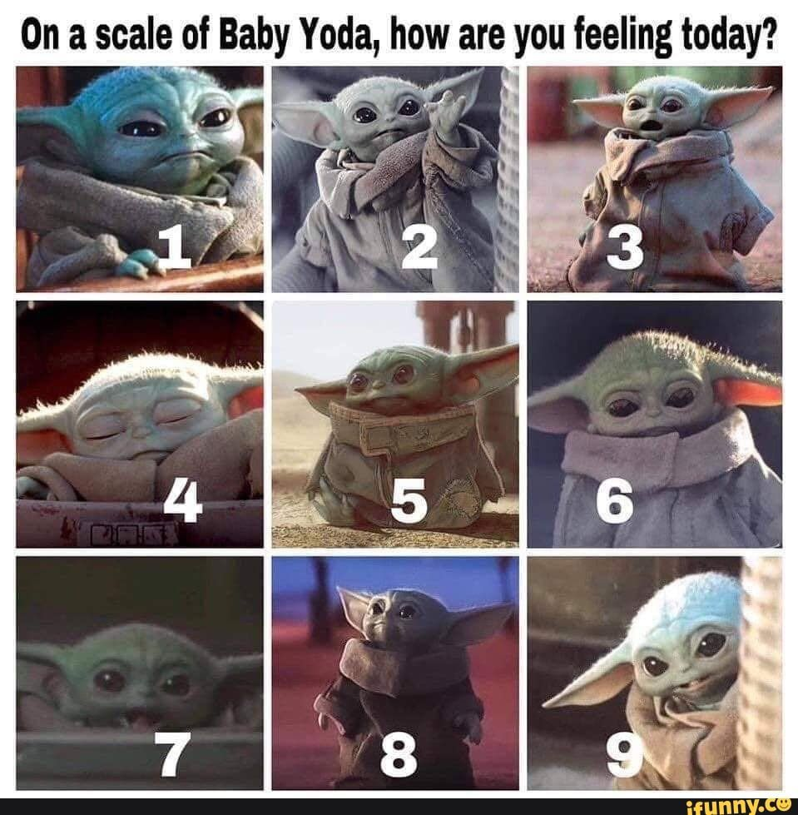
Hoe zit je erbij?

Slide 4

De eerste indruk van je BPV
→ Zie vragen in Simulise. Vul deze voor jezelf in
Daarna maak je drietallen;
Bespreek de genoteerde cijfers en opvallende antwoorden (eventueel ook met je BPV-begeleider)
We bespreken samen kort na.

Slide 5

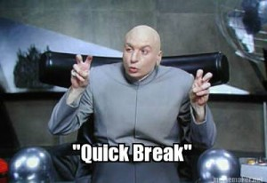

Slide 6
Hoe zat het ook alweer?
Start stage op maandag 22 februari 2021
Einde stage: vrijdag 23 april 2021
Duur van de stage: 9 weken
Totaal aantal uren: 312 uur (voor februari-instromers: 240 uur)
Uren per week: 40 uur, met uitzondering van weken waarin terugkomdag op maandag gepland is (dan volg je dus lessen op school/via Teams), dit is op:
-maandag 1 maart
-maandag 15 maart
-maandag 29 maart
-maandag 19 april.
In de weken waarop je op maandag wel stage loopt, is er een online vragenuurtje, dit start telkens om 10:00 uur

Slide 7

Belangrijke data
1 maart - herkansing deadline portfolio periode 2 – vandaag dus
15 maart - herkansing IBS-toets periode 2
19 april - deadline portfolio periode 3

Slide 8

Periode 3 – Stage assessment
Pitch van 3 minuten waarin je je bedrijf presenteert met behulp van een infographic.
Deze infographic (ook wel factsheet genoemd) is een product van LA3.
Naar aanleiding van je pitch worden er vragen gesteld over je pitch en over je stage.
Stage assessment vindt plaats in periode 4, na de stage.

Slide 9
Toelating assessment
Leerarrangementen
Alle LA’s zijn verplicht, voor deze periode zijn dat:
LA 1 Leerdoelen voor je stage
LA 2 Ken je werkplek + eigen werk
LA 3 Bedrijfspresentatie
Zorg dat de LA’s uiterlijk voor de portfolio deadline zijn ingeleverd in Teams. De portfolio deadline is 19 april 2021.

Slide 10








2021_ST_1_Leerdoelen voor je stage
Leerdoel
Leerdoelen opstellen voor jezelf.
SMART methode toepassen.
Ondernemerscompetenties kennen.
Samenwerken
Dit product maak je alleen.
Lever je product in via Teams
Leerproduct
4 persoonlijke leerdoelen SMART uitgewerkt:
Twee leerdoelen zijn gericht op de competenties.
Twee leerdoelen zijn gericht op het functioneren binnen het bedrijf.
Bijeenkomsten en tijd
Coachles leerdoelen stellen
Deadline product 12-02-2021
Bronnen
Lijst met ondernemerscompetenties
Informatie van het stagebedrijf
https://managementmodellensite.nl/doelen-smart-formuleren-uitgebreide-toelichting/#.WiZyJEriZPY
Leerpad
Bekijk de ondernemerscompetenties en ga na in welke je al goed bent en in welke je jezelf nog wilt ontwikkelen.
Zoek uit welke werkzaamheden je in het bedrijf kunt verrichten en waar je meer over zou willen leren.
Zoek op waar SMART doelen voor staan en hoe je een SMART doel opstelt.
Formuleer 2 leerdoelen die gaan over het ontwikkelen van de ondernemerscompetenties.
Formuleer 2 leerdoelen die gericht zijn op je werkzaamheden binnen je stage.
Schrijf bij elk leerdoel een klein stappenplan hoe je je leerdoel gaat bereiken met acties die je kan ondernemen.
Wat wil je leren? Wat ga je doen om dat te leren?

Slide 11
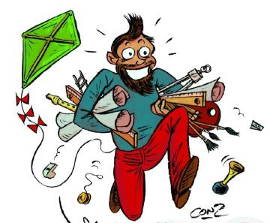
2021_ST_2 Ken je werkplek en je eigen werk
Leerdoel
Inzicht krijgen in de opbouw en werkzaamheden van het bedrijf.
Je kent de ondernemerscompetenties.
Je kan de juiste ondernemerscompetenties aan je taken koppelen.
Samenwerken
Dit product maak je alleen.
Lever je product in via Teams
Leerproduct
Dit leerproduct is opgedeeld in 2 onderdelen.
1. Een beschrijving van je bedrijf met de volgende onderdelen:
De ondernemingsvorm
De producten/diensten die het bedrijf aanbiedt
Het ontstaan van het bedrijf
Een organogram
De functies in het bedrijf
2. Overzicht van jouw werkzaamheden. Je beschrijft 4 verschillende taken op je stage en daarbij de bijbehorende ondernemerscompetenties. Deze taken worden weergegeven d.m.v. minimaal 4 foto’s van jou als je aan het werk bent.
Bijeenkomsten en tijd
Les over ondernemersvormen
Deadline product 15-03-2021
Bronnen
Lijst met ondernemerscompetenties
Informatie van het stagebedrijf
Leerpad
Ga met je stagebegeleider in gesprek over de opdracht en onderzoek de organisatie van je stagebedrijf.
Beschrijf de verschillende onderdelen en voeg er eventueel afbeeldingen of schema’s aan toe.
Laat iemand foto’s maken terwijl jij aan het werk bent.
Kies bij elke foto minimaal één ondernemerscompetentie. Het kunnen er ook meerdere zijn.
Leg uit waarom deze ondernemerscompetentie bij je past.
Beschrijf welke onderdelen je binnen deze competentie al goed doet en waar je nog beter in wilt worden.
Hoe ver ben jij ontwikkeld in de ondernemerscompetenties?

Slide 12

Aan de slag in groepjes
Groepjes maken van maximaal 4 personen
Gebruik de vragen van zojuist voor het geven van een korte presentatie over je stagebedrijf en jouw rol in het bedrijf
Iedereen geeft feedback op elkaar
Noteer de feedback die je zelf gekregen hebt
Je mag ergens anders gaan zitten
14:30 uur terug in het lokaal ☺

